Slide 1
Vogelgriep H5: besmettingen in Sint-Laureins (OVL), Beernem (WVL) en Bocholt (LIM)
Federaal Agentschap voor de Veiligheid van de Voedselketen
21.09.2022
Crisispreventie en incidentenbeheer

Slide 2
Informatie omtrent de besmettingen
Sint-Laureins
Indoor legkippenbedrijf met 150.000 dieren
Begin van de week verhoogde sterfte, symptomen
Gemeld als klinische verdenking
Bocholt
Zelfde haard als in januari 2022
Handelsbedrijf met 3.000 siervogels van allerlei pluimage
Geen klinisch beeld, noch abnormale sterfte
Leverancier van eenden in FR die snel ziekte en sterfte vertoonden en met vogelgriep besmet bleken
Beernem
Kweker/handelsbedrijf met 2.500 siervogels van allerlei pluimage
Eind vorige week verhoogde sterfte
Geanalyseerd in het kader van de verhoogde waakzaamheid

Slide 3
Epidemiologische situatie
Origine van de besmettingen is nog niet precies gekend, maar wilde vogels zijn waarschijnlijk
H5-virussen zijn de ganse zomer blijven circuleren
Ganse land is risicogebied:
regelmatig gevallen in vnl. Vlaanderen en de kust en WVL als hotspots
ook circulatie in Wallonië
Aantal besmettingen gaat in stijgende lijn
Risico op overdracht naar pluimvee neemt toe
Zelfde situatie elders in Europa
Veel gevallen bij wilde vogels
Veel besmettingen bij pluimvee (cf. situatie in NL)

Slide 4
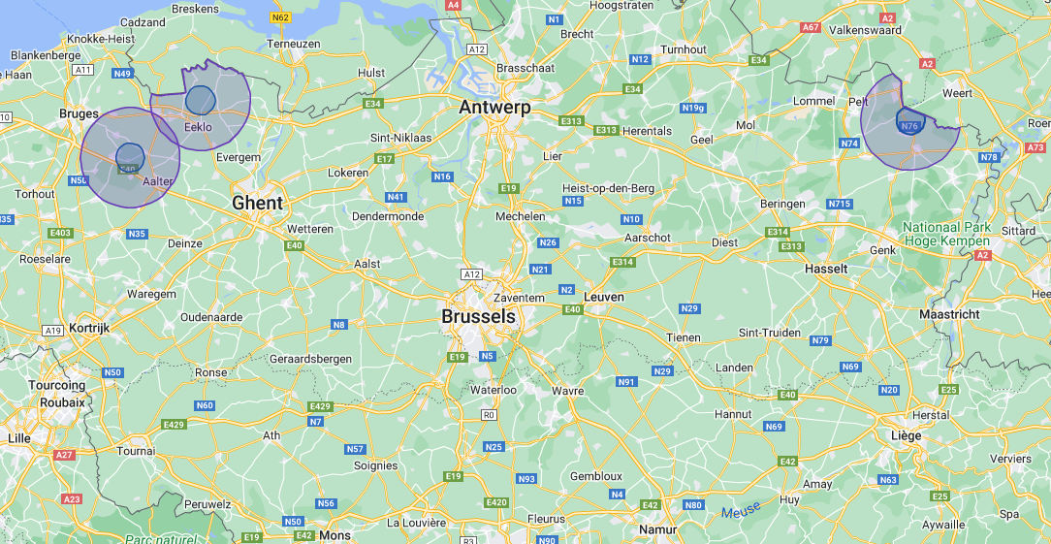

Slide 5
Nationale maatregelen sinds 15 november 2021
Geldig in hele land
Staan los van bijkomende maatregelen in beperkingszones
Concreet
Basispakket met bioveiligheidsmaatregelen en 4 dagen-regel
Aanvullende maatregelen periode verhoogd risico (besluit van Minister Clarinval):
Afgeschermd voederen en drenken van alle vogels
Uitladen op basis van voorwaarden in document 1714117
Ophokken werd opgeheven in mei ll. (maar zal er op termijn ongetwijfeld opnieuw aankomen)

Slide 6
Maatregelen in de zones
Standaard zonering
beschermingszone 3 km en bewakingszone 10 km
doel
verspreiding van ziekte voorkomen
virus zo snel mogelijk uitroeien
Sint-Laureins
10 (3 km) en 23 (10 km) pluimveebedrijven
1,35 miljoen stuks pluimvee
geen SH noch broeierij
Bocholt
6 (3 km) en 17 (10 km) pluimveebedrijven
1,85 miljoen stuks pluimvee
1 pluimveeslachthuis in BZ
Beernem
6 (3 km) en 58 (10 km) pluimveebedrijven
2,4 miljoen stuks pluimvee
geen SH noch broeierij

Slide 7
Maatregelen
Inventaris alle pluimvee en vogels
Maatregelen op houderijen
Onderzoek door dierenarts bij klinische problemen
Verhoogde bioveiligheid (ontsmettingsbakken, bedrijfskledij, ontsmetting alle voertuigen, bezoekersverbod, contactregister)
Vervoerverbod voor pluimveeactiviteiten, nl.
pluimvee, vogels, broedeieren, consumptie-eieren, vlees, vleesproductie kadavers, mest/drijfmest/strooisel
vanaf 26.09 graduele opheffing in functie van situatie
Verhoogd toezicht op pluimveehouderijen
Slachthuizen en broeierijen in de zones
Kunnen via corridor werken met aanvoer van buiten zones
Vanaf 26.09 ook met aanvoer vanuit de 10 km zone
Strikte scheiding tussen beide flows!

Slide 8
Verschil 3 km t.o.v. 10 km
Ophokken in 3 km-zone
Controle door dierenarts binnen 4 dagen Nadien toezicht zoals in 10 km
Regels voor slachthuizen, uitsnijderijen en koelhuizen i.v.m. pluimveevlees en pluimveeproducten uit 3 km
Trager versoepelingen en (individuele) derogaties
Opheffen zones
3 km ten vroegste na 21 d omgezet in 10 km
10 km ten vroegste na 30 d en mits gunstige eindscreening (ten vroegste 21.10.22)

Slide 9
Vooruitzichten
OIE-statuut vrij wordt geschrapt
Handelsbeperkingen in functie van certificaten
Mogelijke embargo’s
Virusdruk rond stallen is zeer hoog!!!
Strikte bioveiligheid op en rond pluimveebedrijven is absoluut nodig
uitladen en andere activiteiten met bewegingen in en uit stal
opslag van strooisel/bedding
Alle info op www.favv.be/professionelen/dierlijkeproductie/dierengezondheid/vogelgriep/

Slide 10
VRAGEN?

